Slide 1
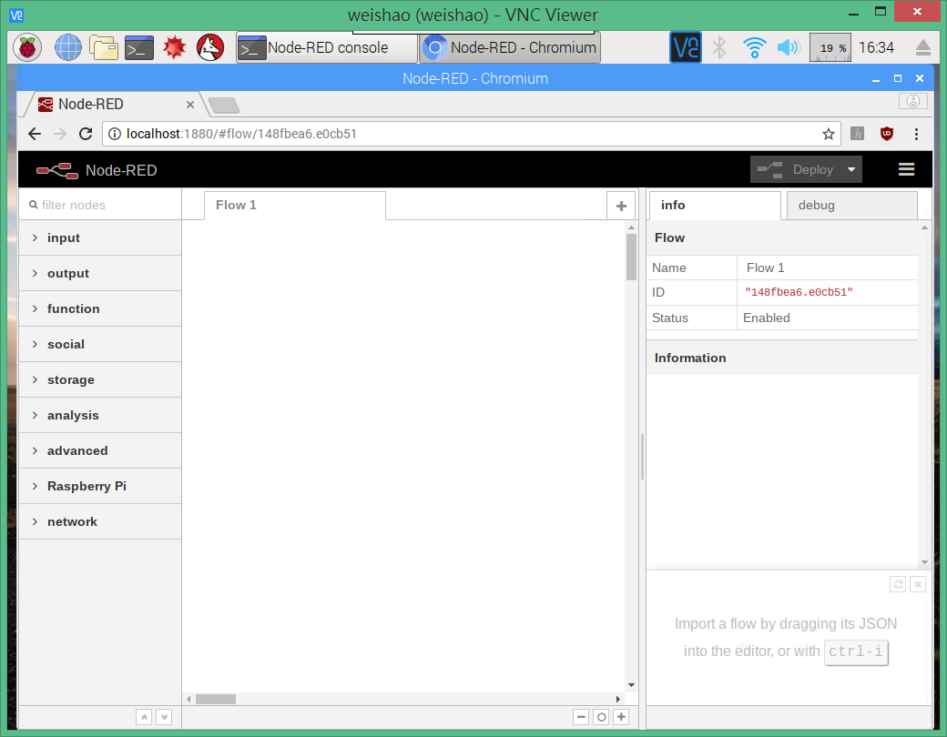
安裝node-red

Slide 2

安裝libffi-dev

Slide 3

安裝cffi

Slide 4
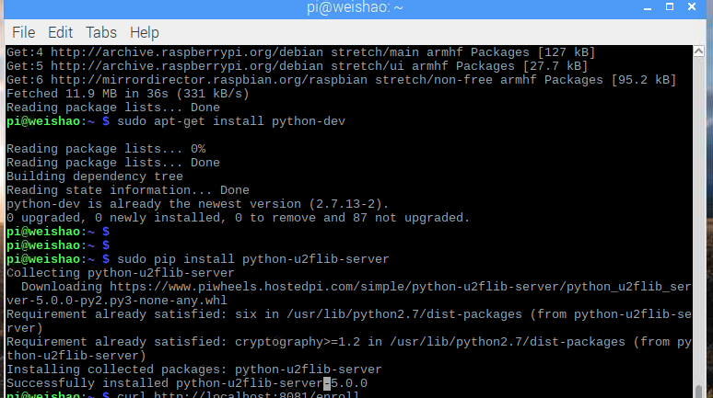
安裝u2f server

Slide 5
